Slide 1
DESARROLLO E IMPLANTACIÓN DE UN ECOSISTEMA INFORMÁTICO PARA LA ENSEÑANZA Y NORMALIZACIÓN DEL PENSAMIENTO COMPUTACIONAL PARA LA UNIVERSIDAD DE LAS FUERZAS ARMADAS ESPE UTILIZANDO LA HERRAMIENTA APPGINI
AUTOR: GIOVANNY FRANCISCO CORAL CASTILLO
DIRECTOR: ING. RAMIRO DELGADO, PhD
FEBRERO - 2018

Slide 2
TEMARIO
Introducción
Antecedentes
Planteamiento del Problema
Justificación
Objetivos
General
Específicos
Alcance
Marco Teórico
Pensamiento Computacional
Test de Honey Alonso
Metodología SCRUM
Desarrollo
Herramientas
Implementación
Video demostrativo de la Aplicación
Conclusiones y Recomendaciones

Slide 3
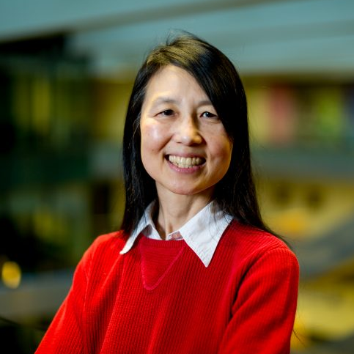
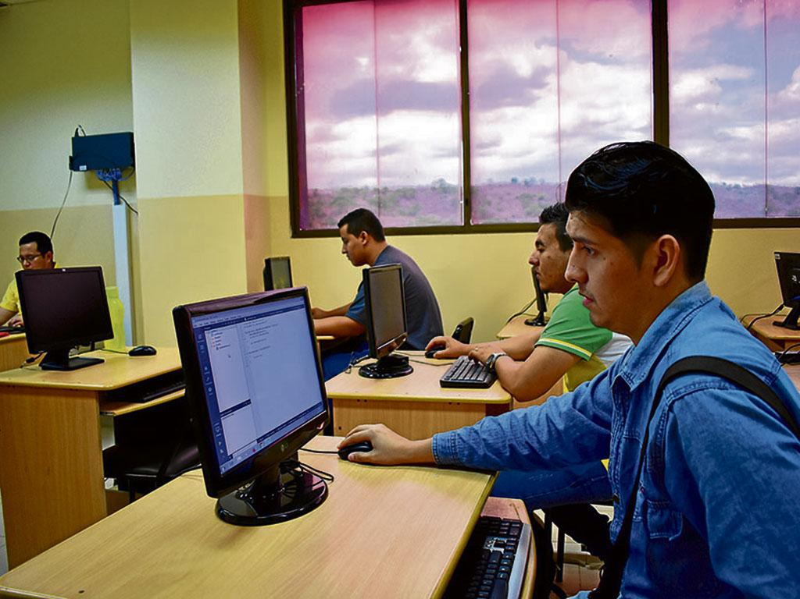
ANTECEDENTES
En los últimos años se ha impulsado un movimiento educativo a nivel internacional relacionado con la introducción del “Pensamiento Computacional”,
El término Pensamiento Computacional fue propuesto por Jeannette M. Wing en 2006
El Pensamiento Computacional en Ecuador

Slide 4
PLANTEAMIENTO DEL PROBLEMA
En 2006 el término “Pensamiento Computacional” fue propuesto por Jeannette Wing
Desarrollo de un Ecosistema especializado
Implantación de Nuevos Modelos Educativos orientados a TI
Desarrollo e Iniciativa en Ecuador
Investigaciones relevantes
Tendencias actuales de la integración del Pensamiento Computacional en la Educación
Implantación en los currículos educativos en todos los niveles
Presentación de la Competencia Digital en 2006 por la Unión Europea

Slide 5
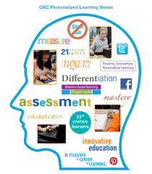
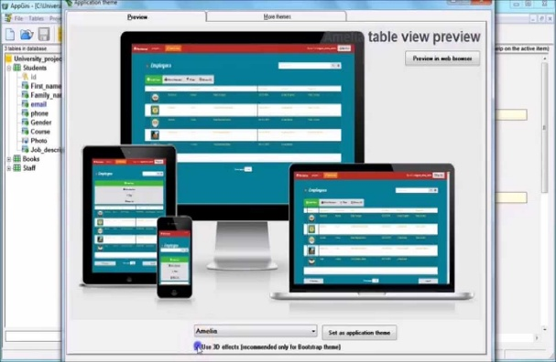
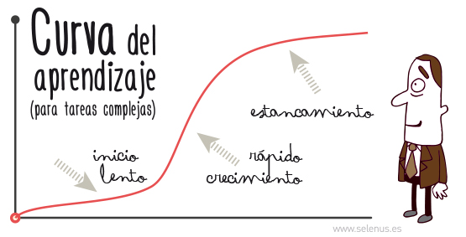
JUSTIFICACIÓN
Diagnosticar los Procesos de Enseñanza
Toma de Decisiones
Aprendizaje Personalizado
Apoyo del Proceso de Aprendizaje
Sistema Multiplataforma
Herramienta Alternativa

Slide 6
OBJETIVO GENERAL
Desarrollar e Implantar un Ecosistema informático compuesto por un LMS (Learning Management System) y un Portafolio Electrónico que facilite la enseñanza y normalización del Pensamiento Computacional para la Universidad de las Fuerzas Armadas ESPE utilizando la herramienta AppGini y la metodología SCRUM.

Slide 7
OBJETIVOS ESPECÍFICOS
Establecer los Requerimientos y Reglas del Negocio aplicando encuestas y entrevistas a docentes e investigadores expertos en el área del Pensamiento Computacional.
Diseñar la arquitectura de información del ecosistema en base a los requerimientos establecidos en el numeral anterior utilizando las librerías de modelamiento de la herramienta AppGini.
Desarrollar el ecosistema utilizando la herramienta AppGini y la metodología SCRUM.
Implementar la solución propuesta validando los procesos desarrollados y realizar las pruebas recomendadas por la Ingeniería de Software.

Slide 8
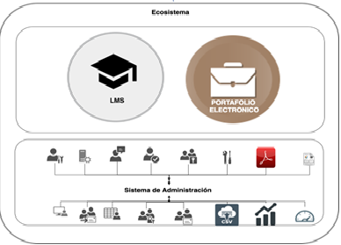
ALCANCE
Desarrollar e Implantar un Ecosistema Informático que integre las características principales de un LMS(Learning Management System)
y de un Portafolio Electrónico

Slide 9
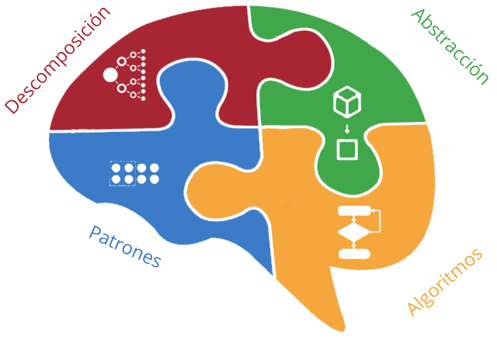
PENSAMIENTO COMPUTACIONAL
“Pensamiento Computacional es el
proceso de reconocimiento de aspectos
de la computación en el mundo que
nos rodea, la aplicación de herramientas y
técnicas de computación para entender
y razonar acerca de los sistemas y
procesos naturales y artificiales.”
Paradigma

Slide 10
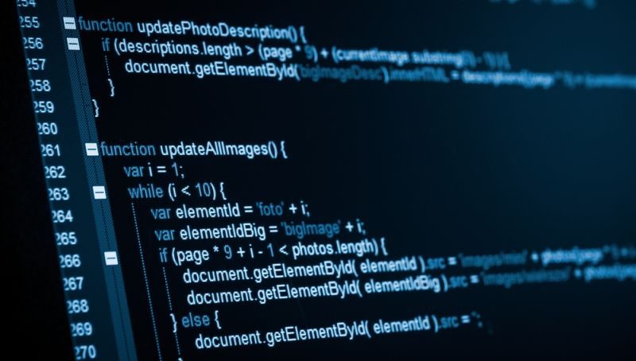
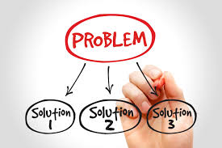
HERRAMIENTAS DEL PENSAMIENTO COMPUTACIONAL
Técnicas y Métodos (Análisis):
Para resolver problemas por un computador.
Lenguaje de programación (Solución):
Leer y Escribir/Codificar programas de computadoras.

Slide 11
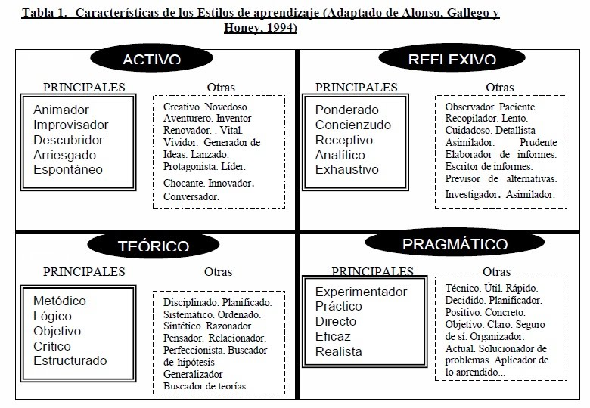
TEST DE HONEY ALONSO

Slide 12
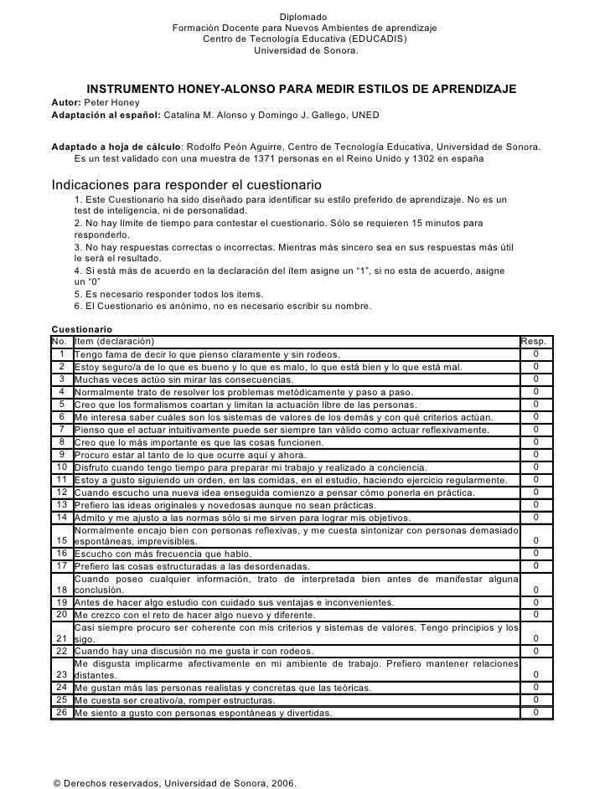
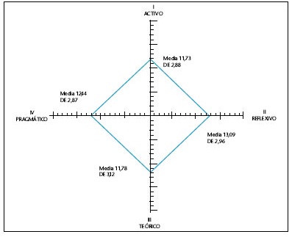
TEST DE HONEY ALONSO

Slide 13
METODOLOGÍA SCRUM

Slide 14
HERRAMIENTAS
AppGini
MySQL
PHP
BOOTSTRAP
GIT
BITBUCKET
SQLyog
PHPSTORM
SERVIDOR CENTOS 7

Slide 15
PROCESO DE DESARROLLO CON APPGINI

Slide 16
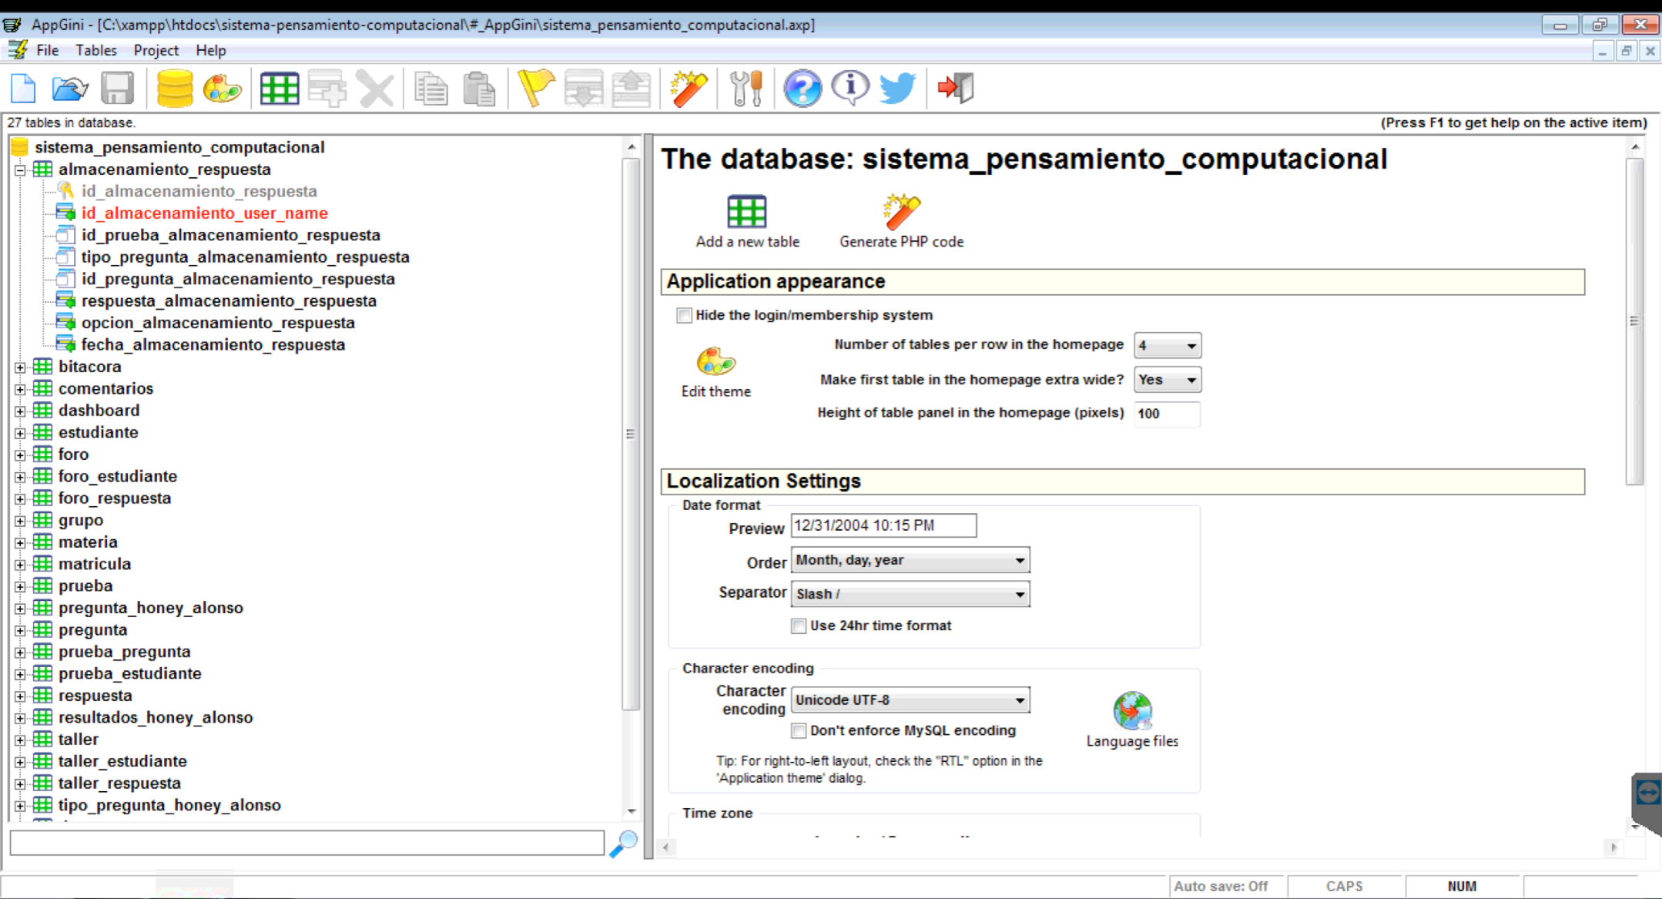
GENERACIÓN DEL MODELO CON APPGINI

Slide 17
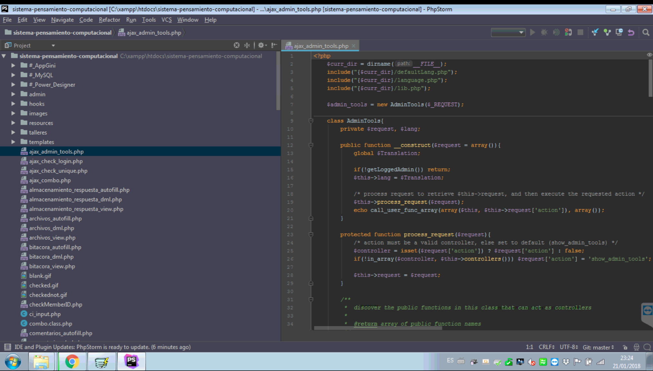
CÓDIGO GENERADO POR APPGINI

Slide 18
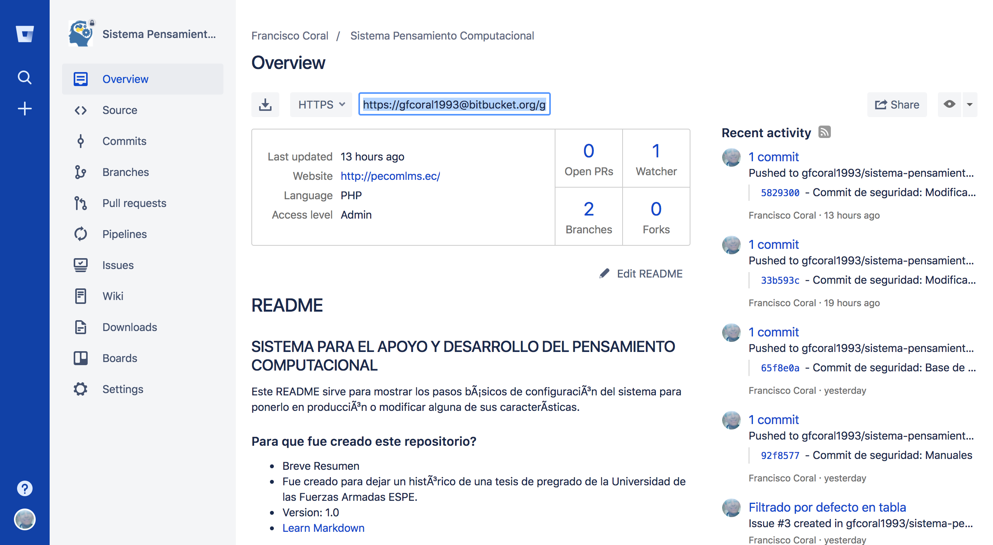
REPOSITORIO CODIGO FUENTE

Slide 19
ROLES Y GRUPOS EN EL SISTEMA
ADMINISTRADOR
PROFESOR
ESTUDIANTE

Slide 20
IMPLEMENTACION
Sistema web en: pecomlms.ec/sistema-pensamiento-computacional
PECOMLMS = Pensamiento Computacional Learning Management System Ecuador
Repositorio Código: https://gfcoral1993@bitbucket.org/gfcoral1993/sistema-pensamiento-computacional.git

Slide 21
PRESENTACIÓN DE LA APLICACIÓN

Slide 22
CONCLUSIONES
Se establecieron los requerimientos del ecosistema, aplicando las tecnicas y metodos recomendados por la ingenieria de software, lo que disminuyo el tiempo de desarrollo y permitio proporcionarle calidad y usabilidad a la aplicación.
La herramienta AppGini permitió desarrollar el proyecto de manera eficaz y eficiente; mejorando tiempos, costes y procesos que hubiesen sido más extensos sin su utilización.
El uso de herramientas de versionamiento de código es determinante no solo en la planificación sino en el desarrollo de un proyecto, pues garantiza la escalabilidad y mantenibilidad del mismo.
La metodología SCRUM, fue adecuada para el proyecto por su agilidad e historial de desarrollo, permitiendo obtener un producto funcional que cumpla los requerimientos de los usuarios.
El desarrollo e implantación del ecosistema para el desarrollo del Pensamiento Computacional aplica una metodología de análisis de problemas y pretende convertirse en una alternativa para mejorar la enseñanza - aprendizaje en todos los niveles educativos.

Slide 23
RECOMENDACIONES
Ofrecer el ecosistema desarrollado a escuelas y colegios de las ciudades de quito y sangolqui a fin de validar experimentalmente los resultados obtenidos en este trabajo.
Realizar investigaciones que aborden tecnologias similares a AppGini y que determinen de manera cuantitativa la disminucion de tiempos en desarrollo, costos y procesos en el desarrollo de software.
Incluir en la curricula del programa de Ingenieria en TI el uso de tecnologias de versionamiento de software, de manera que se convierta en una practica comun de los estudiantes, situaci’on que no se da en la actualidad.
Mejorar y potenciar el ecosistema desarrollado (PECOMLMS) mediante la participacion de la comunidad ya que se libero el codigo fuente, teniendo como meta a mediano plazo competir con softwares similares como Moodle o Mahara.

Slide 24
? PREGUNTAS

